Slide 1

“KIDDO” - SERVIÇO DE BABYSITTING 24/7
Ana Paula Carvalho, Guilherme Guerreiro, João Barreira e José Bastos (Grupo 4) Laboratórios de Informática IV – MIEI – Universidade do Minho
Fase 1

Slide 2

Resumo
Contextualização
Motivação e Objetivos
Identidade do Sistema
Justificação, Viabilidade e Utilidade
Recursos Necessários
Modelo do Sistema (Maquete)
Medidas de Sucesso
Plano de Desenvolvimento
Ana Paula Carvalho, Guilherme Guerreiro, João Barreira e José Bastos
LI4 – MIEI – Universidade do Minho
Notes:
2

Slide 3
Contextualização
Atualmente, as pessoas utilizam um grande número de serviços que estão disponíveis de forma rápida nos seus dispositivos mais próximos como smartphones e computadores pessoais
No entanto, o mundo atual é cada vez mais frenético e atribulado, existindo uma simbiose perigosa entre a vida pessoal e profissional, o que dá lugar a imprevistos e uma menor disponibilidade
Um destes casos são os pais dos dias de hoje que, por todos estes fatores, nem sempre têm possibilidade de cuidar permanentemente dos seus filhos
Não havendo possibilidade de recorrer a outros familiares, surge a necessidade de contratar serviços especializados de babysitting que permitam colmatar este problema e tornar as suas vidas mais cómodas e organizadas
Neste contexto, a Kiddo pretende afirmar-se como uma solução e uma ajuda na vida destes mesmos pais, oferecendo um serviço simples e ao dispor de qualquer pessoa
Ana Paula Carvalho, Guilherme Guerreiro, João Barreira e José Bastos
LI4 – MIEI – Universidade do Minho

Slide 4
Motivação e Objetivos
O motivo por detrás da conceção deste projeto, prende-se pelo facto de não existir um mercado desenvolvido e especializado no ramo da prestação de serviços de babysitting online
Assim sendo, a Kiddo pretende marcar uma posição de protagonismo, distinguindo-se pela criação de uma plataforma inovadora que disponibilize um serviço simples, cómodo e rápido
A Kiddo tem como objetivo oferecer uma opção confiável, pondo ao dispor de qualquer pai ou mãe um amplo leque de babysitters especializados e aprovados previamente
Queremos, então, que, com poucos cliques, os pais possam ver as suas vidas facilitadas e oferecer um maior público-alvo aos cuidadores especializados de crianças e jovens
A Kiddo ambiciona uma larga adesão que irá contribuir para a afirmação deste tipo de serviços na sociedade atual
Ana Paula Carvalho, Guilherme Guerreiro, João Barreira e José Bastos
LI4 – MIEI – Universidade do Minho

Slide 5
Identidade do Sistema
A Kiddo será um serviço de prestação de serviços de babysitting ao domicílio, capaz de funcionar 24 horas por dia, 7 dias por semana
Existirão dois tipos de utilizadores: os requisitadores do serviço e os babysitters
Acesso a um catálogo para consulta dos babysitters disponíveis (pode pesquisar segundo critérios como, p. e., localização ou experiência);
Requisição do serviço (sujeito a disponibilidade)
Ambas as entidades acordam os detalhes do serviço e é feito o agendamento
O serviço é realizado e é efetuada a cobrança, com envio da fatura por e-mail ou SMS
Registo e sujeição a aprovação
Recebe contacto dos possíveis clientes, procedendo-se de igual forma
Através da aplicação móvel, poderão consultar os agendamentos e respetivas localizações
(aplicação móvel)
(website)
Ana Paula Carvalho, Guilherme Guerreiro, João Barreira e José Bastos
LI4 – MIEI – Universidade do Minho

Slide 6
Justificação, Viabilidade e Utilidade
A ideia para o desenvolvimento desta aplicação surgiu através do facto de a equipa ter constatado que arranjar um babysitter nem sempre se revela uma tarefa fácil.
A vida atarefada e frenética que os pais levam, por vezes impossibilita uma presença permanente junto dos filhos.
Recorrem frequentemente a familiares mas nem sempre é uma opção para pais ativos e deslocalizados da família.
A Kiddo pretende revolucionar este panorama, tanto do lado dos pais, como dos cuidadores.
Ana Paula Carvalho, Guilherme Guerreiro, João Barreira e José Bastos
LI4 – MIEI – Universidade do Minho

Slide 7
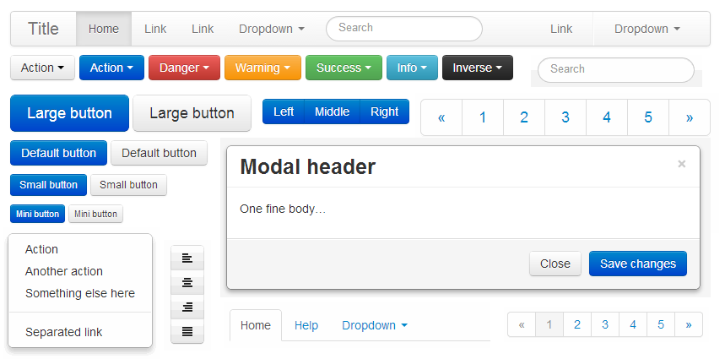
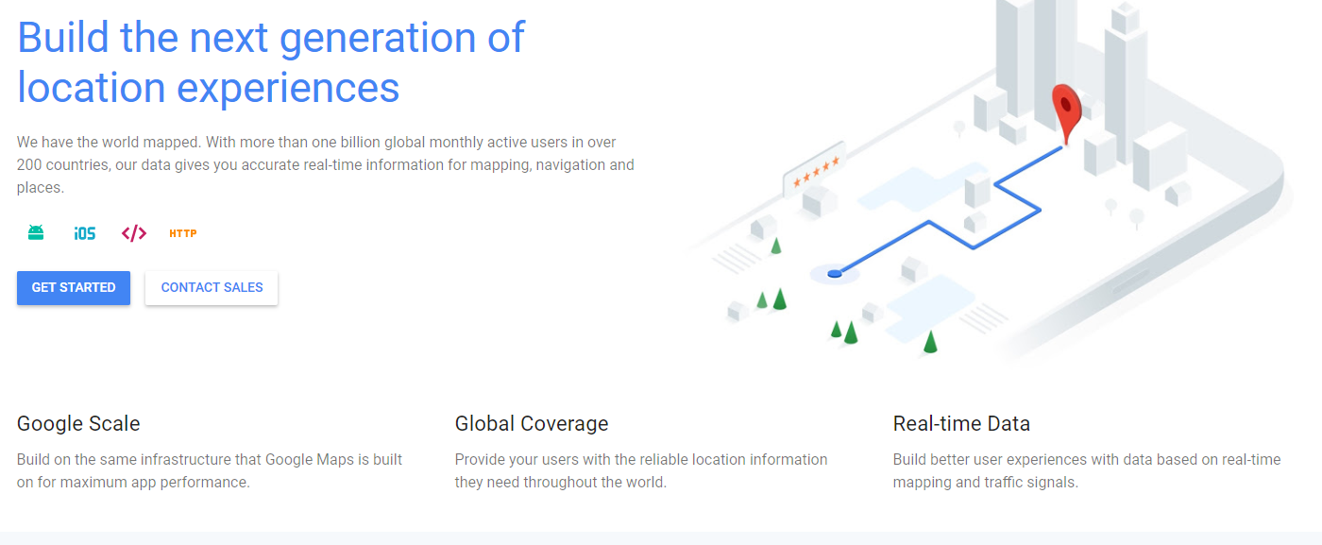
Recursos Necessários
• Microsoft Excel será utilizado para o planeamento do desenvolvimento do projeto
• Visual Paradigm para a modelação do projeto;
• Microsoft Word para a escrita dos relatórios/documentação;
• Microsoft PowerPoint para as apresentações;
• Microsoft SQL Server para a persistência dos dados;
• Microsoft Visual Studio irá ser o nosso IDE;
• Microsoft .NET (C#) para a codificação da aplicação.
Utilização de várias ferramentas
Ao nível do desenvolvimento do website, vamos utilizar o Bootstrap para nos auxiliar no processo de codificação do HTML, CSS e Javascript (1)
Precisaremos ainda de um serviço de localização GPS na nossa aplicação móvel, pelo que iremos utilizar o Google Maps e respetiva API (2)
(1)
(2)
Ana Paula Carvalho, Guilherme Guerreiro, João Barreira e José Bastos
LI4 – MIEI – Universidade do Minho

Slide 8
Modelo do Sistema (Maquete)
O Front-end tem duas vertentes: aplicação móvel e website
O Back-end corresponde ao servidor que sustenta a nossa aplicação, bem como à implementação das funcionalidades escondidas aos utilizadores. Estando sempre em atividade, o servidor será o local onde ocorrerá o armazenamento de todos os dados dos utilizadores e dos serviços
Assim sendo, é importante que exista uma correta ligação entre ambos, por forma a apresentar os dados corretos aos clientes e babysitters de uma forma rápida e confiável
Será uma ferramenta auxiliar aos babysitters, permitindo, por exemplo, consultar agendamentos e respetivas localizações
Irá servir de suporte aos clientes, dando acesso à contratação de serviços, informações sobre o funcionamento do sistema e avaliações
Ana Paula Carvalho, Guilherme Guerreiro, João Barreira e José Bastos
LI4 – MIEI – Universidade do Minho

Slide 9
Medidas de Sucesso
É necessário que o produto seja melhorado ao longo do tempo, sofrendo nova atualizações em prol da melhoria do produto final.
A interface apresentada deve ser intuitiva, simples e de fácil manuseamento.
Realizar um conjunto de testes para verificar que as funcionalidades presentes se encontram sem erros.
Deve ser feita uma divulgação em massa nas redes sociais mais influentes.
Garantir formas inovadoras de cativar novos utilizadores.
Assegurar a rapidez e fluidez de todo o processo a que o utilizador é submetido.
Ana Paula Carvalho, Guilherme Guerreiro, João Barreira e José Bastos
LI4 – MIEI – Universidade do Minho

Slide 10
Plano de Desenvolvimento
Foi também feito o planeamento do desenvolvimento posterior da aplicação, que resultou no seguinte Diagrama de Gantt:
Ana Paula Carvalho, Guilherme Guerreiro, João Barreira e José Bastos
LI4 – MIEI – Universidade do Minho

